Slide 1

FancyQuartett
Mobile Application LAb
FerdinanD Birk, Lukas Stöferle, Marius Kircher

Slide 2
Inhalt
Spiel
Mockups vs. Implementation
Zielplattform
Architektur
Was war schwer bei der Implementierung?
Was war leicht bei der Implementierung?
Zahlen

Slide 3
Spiel
Modi
„To-The-End“
Zeitlimit
Punktemodus
Einstellungen (optional)
Rundenlimit
Zeitlimit für einen Spielzug
3 Schwierigkeitsgrade
Bei einem Stich werden Karten auf den Stich-Stapel gelegt

Slide 4
Spiel
Singleplayer
Spieler gegen KI
Multiplayer
Zwei Spieler an einem Gerät
Spectator
KI gegen KI
Use Case: Mögliches EM-Orakel ;)

Slide 5
Mockups vs. implementation

Slide 6
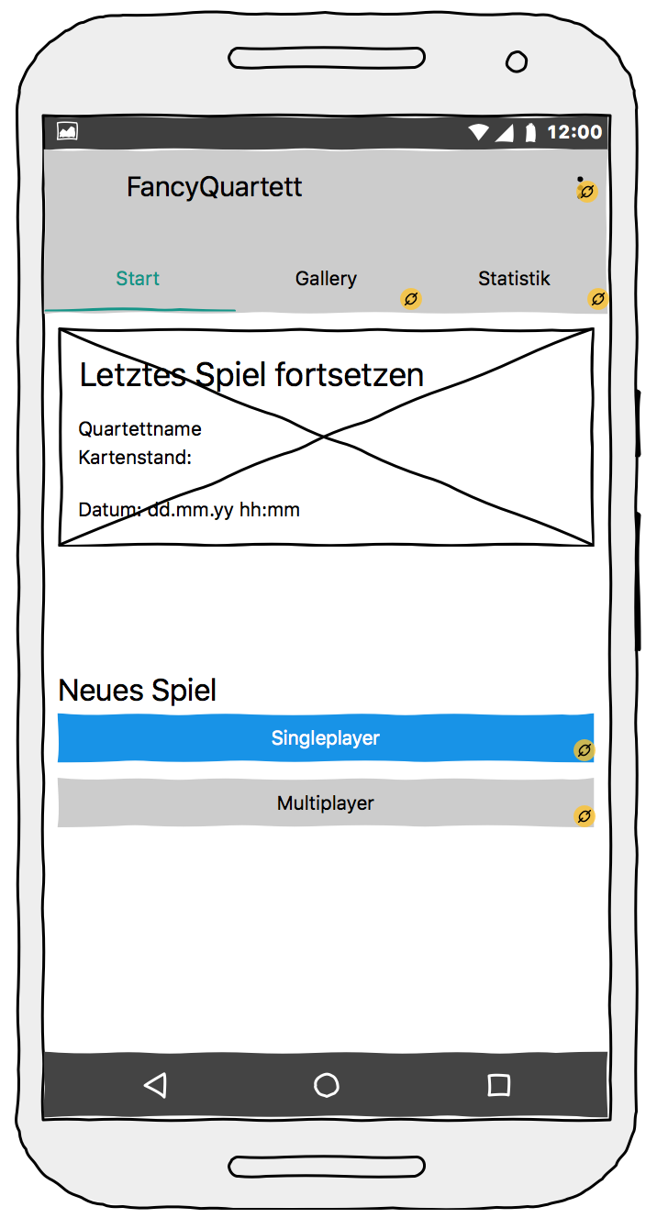
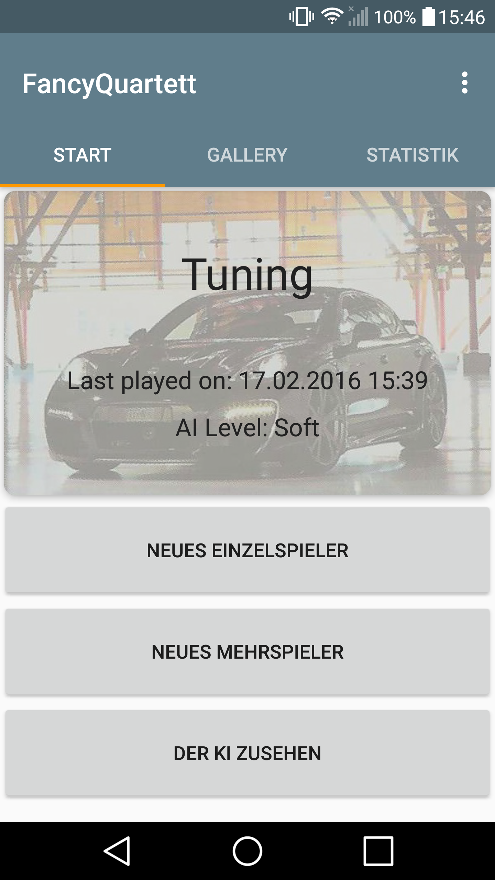

Slide 7
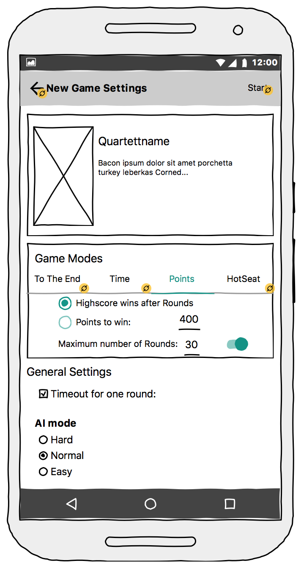
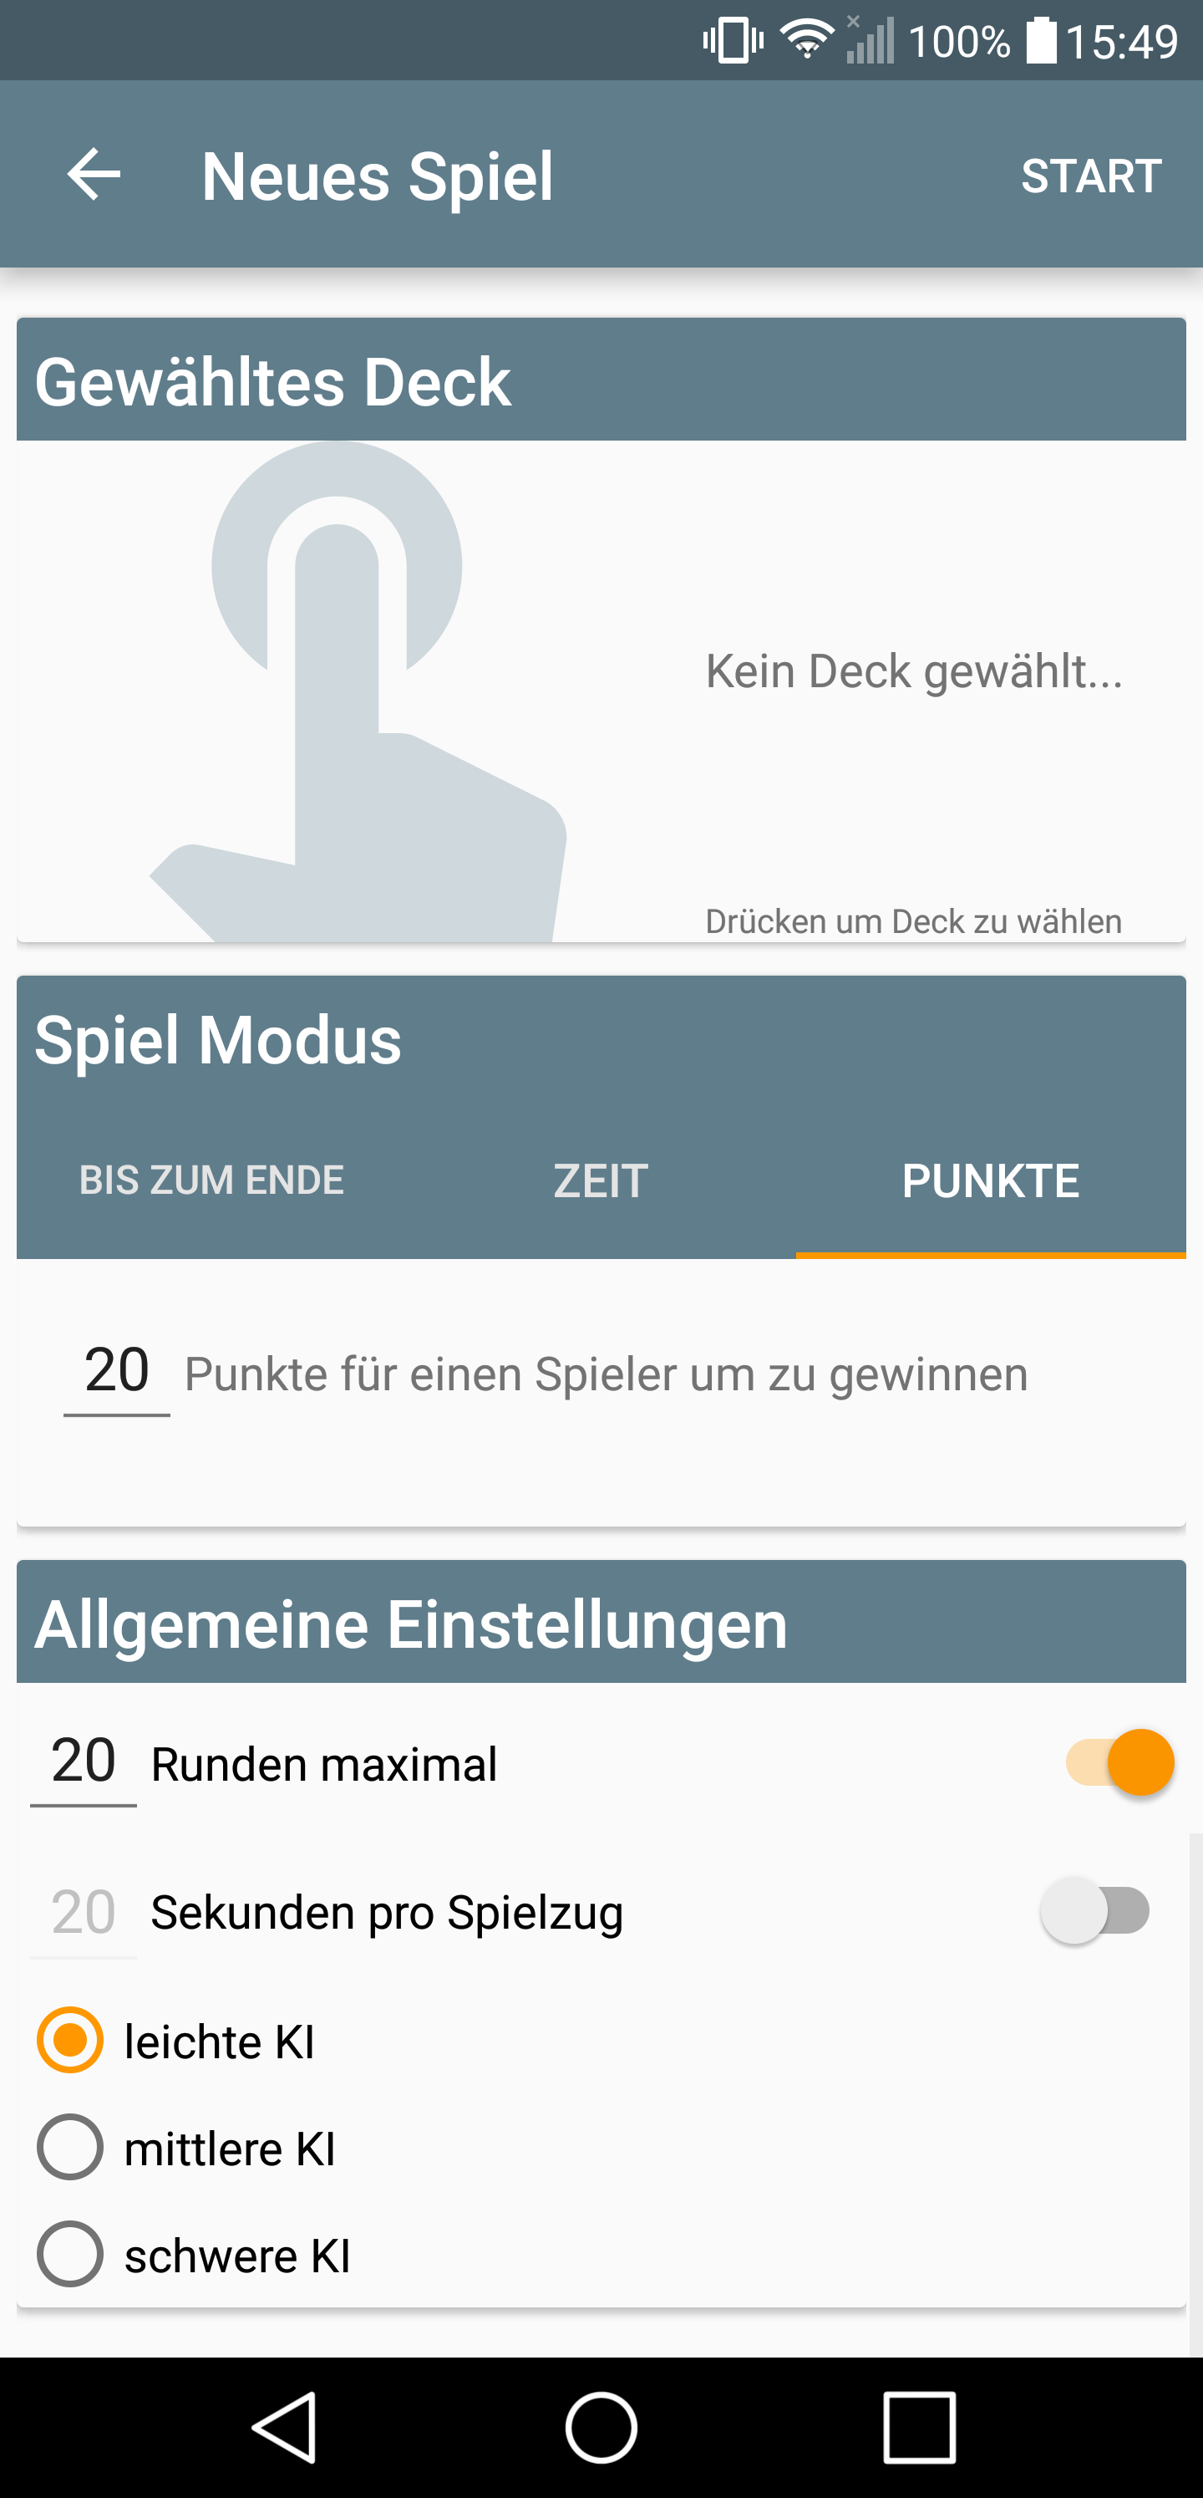

Slide 8
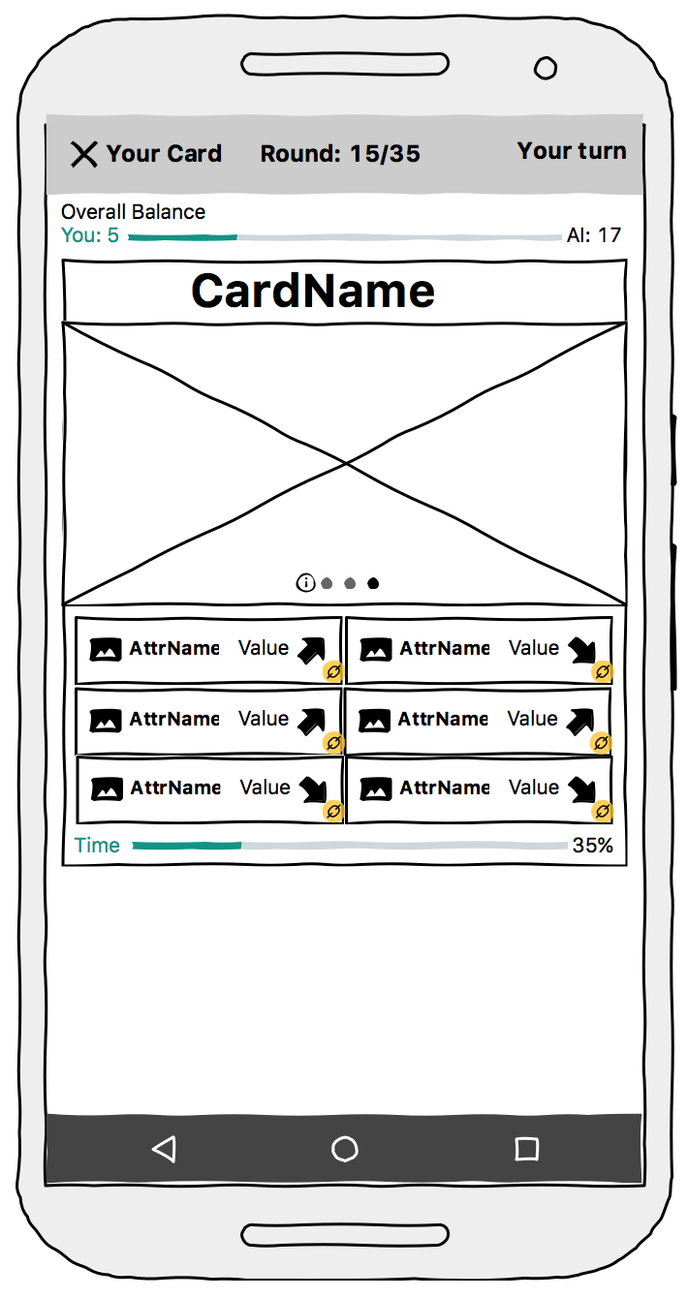
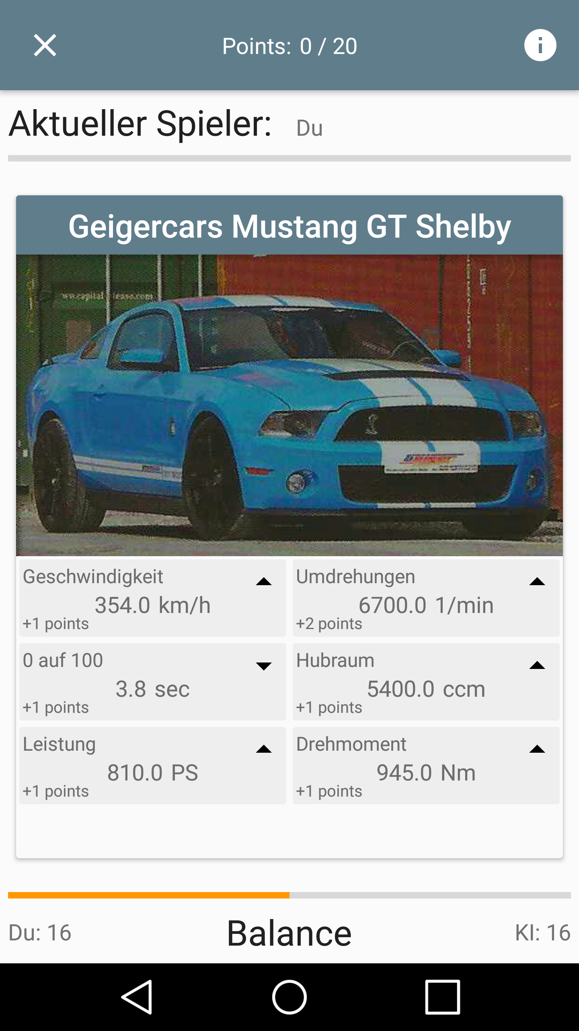

Slide 9
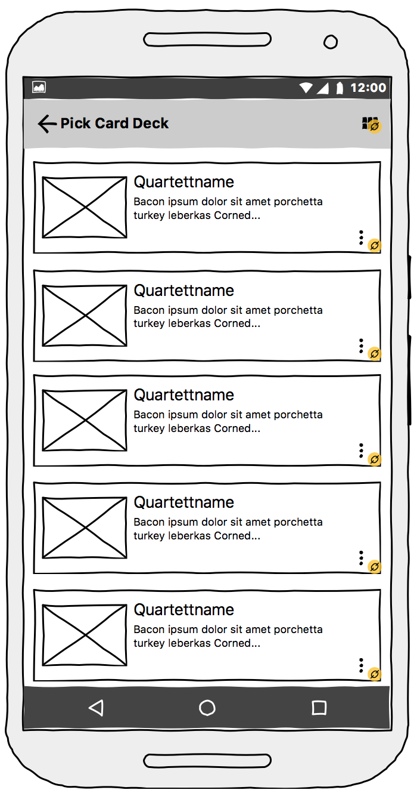
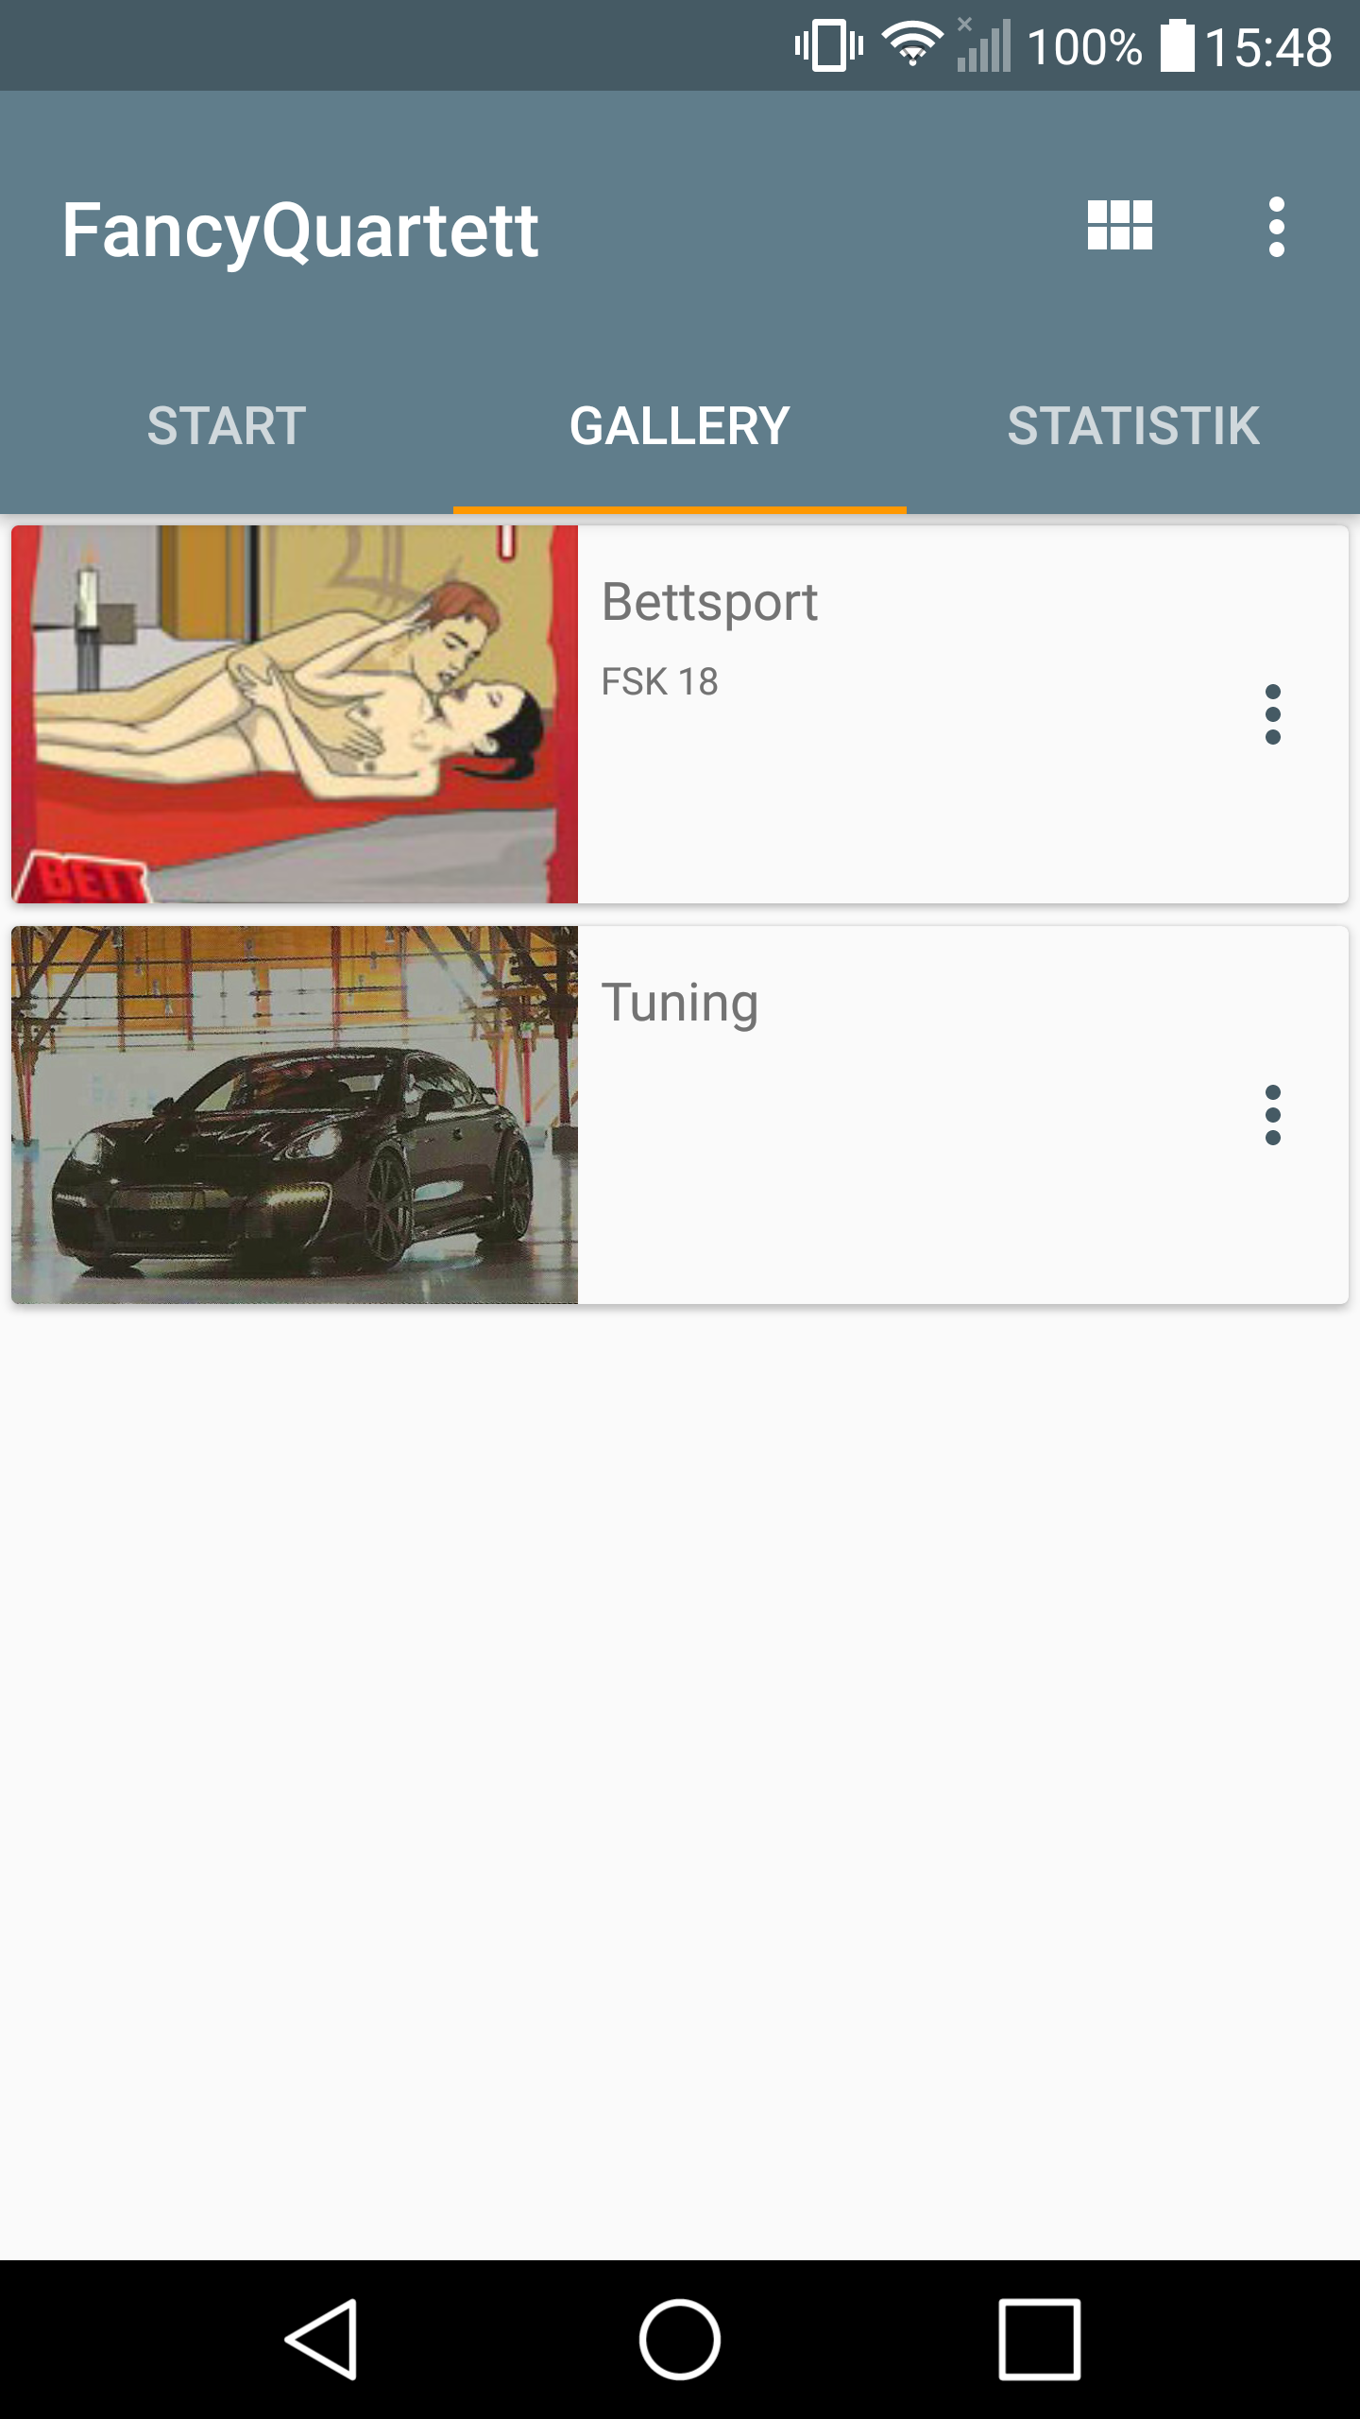

Slide 10
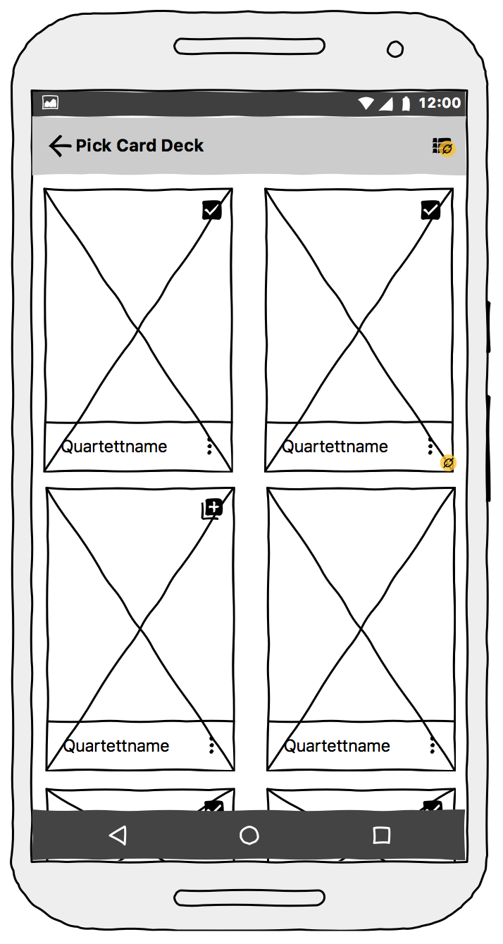
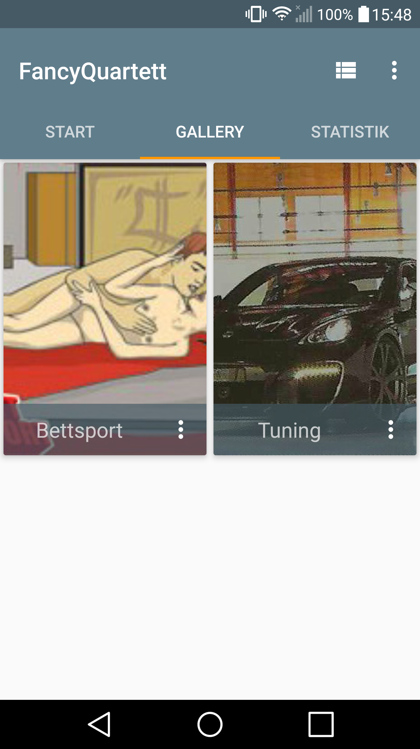

Slide 11
Zielplattform
Android
Minimum API 16 (Version 4)
Target API 23 (Version 6)
App -> Activities -> (Fragments ->) Layouts -> Views
Intents zur internen Datenübergabe zwischen Activities
Key-Value-Paare

Slide 12
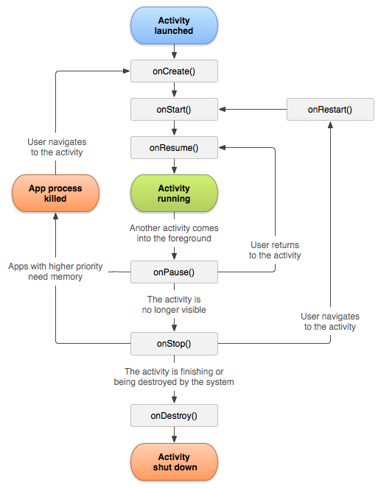
Activity Lifecycle
Spezielles Speichermanagement in Android

Slide 13
Architektur
OfflineDeck
download
OnlineDeck
Card
Image
Attribute
DeckImage
Name

Slide 14
Architektur
Start
Gallery
Statistic
New Game Settings
OnlineDeckLoader
LocalDeckLoader
download
GameEngine
DeckDownloader
SharedPreferences

Slide 15
Architektur
Player
GameEngine
FragmentController
View
OfflineDeck
Tasks
Controller
SoftKiTask
StatisticController
MediumKiTask
CardController
HardKiTask
PlayerController
Attribute
Card
Player
Statistic

Slide 16
Was war schwer bei der Implementierung?
Objekte zwischen Activities mit Intents übergeben -> Objekte müssen serialisierbar sein
Komplexität durch asynchrone Prozesse (unklarer Programmfluss)
Kommunikation zwischen Activities und anderen Klassen -> Listenerkonzept (z.B. onFragmentInteractionListener)

Slide 17
Was war leicht bei der Implementierung?
<3 Android Studio
Code Generierung
Drag-and-Drop Layouts
Verknüpfung XML/Java
Mehrsprachigkeit
String XMLs

Slide 18
Zahlen (Stand 19.02.16 19:00 Uhr)
Ca. 21236 Zeilen (Android-Studio-Plugin)
10935 Zeilen SourceCode (51%)
8459 Kommentar-Zeilen (40%)
1842 leere Zeilen (9%)
Git:
163 commits
2 branches

